Slide 1
Информационные технологии страховой деятельности
Выполнил: Бабин Владимир Александрович, ПИб-21

Slide 2
Понятие страховой деятельности и её организации
Страхование – система экономических отношений, предназначенная для преодоления и возмещения разного рода потерь, ущерба в результате непредвиденных случайностей.
Страховая компания – определённая общественная форма функционирования страхового фонда, представляющая собой обособленную структуру, осуществляющую заключение договоров страхования и их обслуживание.
Страховой рынок – особая социально-экономическая среда, определённая сфера экономических отношений, где объектом купли-продажи выступает страховая защита, формируются спрос и предложение на неё. Страховой рынок – это и поле активных информационных связей, где информационные потоки обеспечивают реализацию управленческих решений по всем ключевым вопросам его деятельности.

Slide 3
Функции страхования
формирование специализированного страхового фонда денежных средств,
возмещение ущерба и личное материальное обеспечение граждан;
предупреждение страхового случая и минимизация ущерба.

Slide 4
Основные требования к источникам информации
обеспечение требуемой полноты относительно информационных потребностей сотрудников страховой компании;
обеспечение требуемого уровня достоверности поступающей информации;
регулярность поступления информации, нужной для обеспечения актуальности необходимых сведений (данных);
минимизация расходов на получение информации.

Slide 5
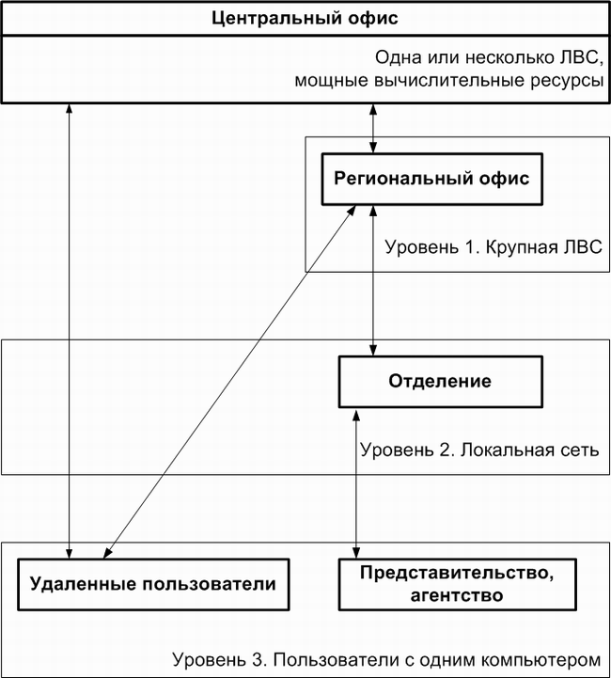
Объекты информационного пространства страховой фирмы

Slide 6
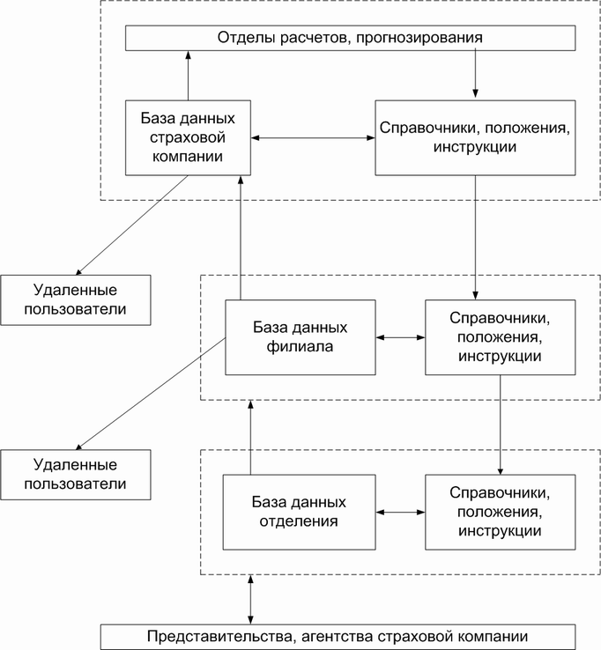
Структура распределения данных по объектам АИС страховой компании

Slide 7
Конец
Спасибо за внимание!

